Slide 1
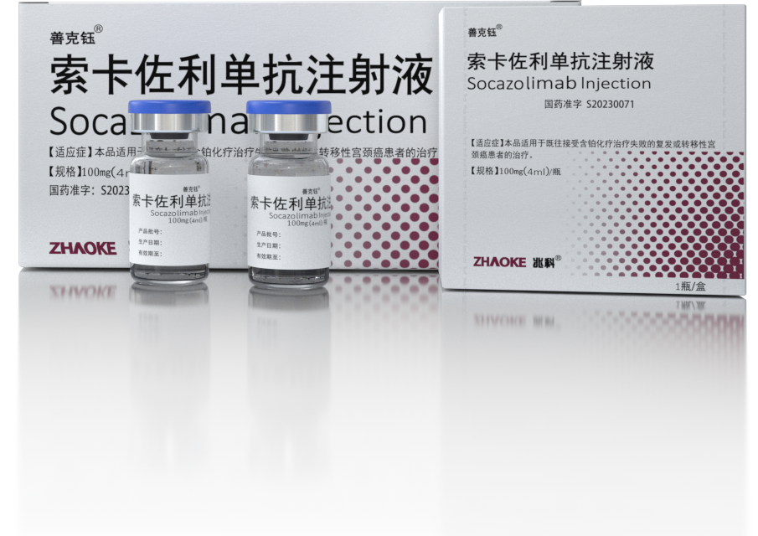
索卡佐利单抗注射液
 2019年1月1日至2024年6月30日期间，经国家药监部门批准上市的新通用名药品
申报企业：兆科（广州）肿瘤药物有限公司

Slide 2
目录
content
01
药物基本信息
02
安全性
03
有效性
04
创新性
05
公平性1

Slide 3
01
药物基本信息
通用名称
注册规格
中国大陆首次上市时间
是否为OTC药
参照药品建议
  索卡佐利单抗注射液
  100mg（4ml）/瓶
  2023年12月19日
  否
  贝伐珠单抗注射液
目前大陆地区同通用
名称药品的上市情况
全球首个上市国家
/地区及上市时间
医保药品分类与代码
  无同通用名药品上市
  中国 / 2023年12月
  XL01FFS298B002010183766
适应症
用法用量
本品适用于既往接受含铂化疗治疗失败的复发或转移性宫颈癌患者的治疗。
  本品采用静脉输注的给药方式，推荐剂量为5mg/kg，每2周给药一次，直至出现疾病进展或出现不可耐受的毒性

Slide 4
01
药物基本信息
参照药品建议
  参照药品：贝伐珠单抗注射液
  索卡佐利单抗为目前国内唯⼀具ADCC效应的PD-L1，无完全符合标准的参照药品；贝伐珠单抗注射液系国家医保药品目录乙类药品，具复发转移性宫颈癌适应症，为指南推荐用药，故建议为索卡佐利单抗的参照药品。
基本疾病情况
  宫颈癌是女性生殖系统最常见的恶性肿瘤，2024年国家癌症中心癌症报告显示，宫颈癌发病率在我国女性恶性肿瘤中居第五位，死亡率在我国女性恶性肿瘤中居第六位，2022年我国宫颈癌新发病例逾15.07万例，尽管宫颈癌筛查不断普及，但是我国宫颈癌发病率及死亡率均呈上升趋势。复发转移性宫颈癌患者容易对一线化疗药物耐药，预后差，5年总生存率（OS）不到17%，复发转移宫颈癌二线治疗目前尚无标准化治疗方案。
未满足的治疗需求
  复发转移宫颈癌二线治疗，目前尚无标准化治疗方案。现有治疗方案治疗获益有限，OS仅7个月左右。¹
  宫颈癌PD-L1表达阴性患者高达42%²，目前绝大部分PD-1/PD-L1只对PD-L1表达阳性患者有效，PD-L1表达阴性患者亟需有效的免疫检查点抑制剂。
复发转移性宫颈癌患者基础情况差，治疗引起的不良反应对患者整体获益及经济挑战大，亟需有效性和安全性兼顾的治疗方案
需要一个全人群均能获益、安全性高、患者可持续获益的免疫检查点抑制剂。
数据来源
1. Clin Cancer Res (2022) 28 (23): 5098–5106.
2. Critical Reviews in Oncology / Hematology 189 (2023) 104084

Slide 5
02
安全性
索卡佐利单抗治疗晚期宫颈癌患者安全性良好可控
发生率 | 索卡佐利单抗¹ （n=104） | 帕博利珠单抗² （n=98） | 卡度尼利单抗³ （n=111） | 赛帕利单抗⁴（n=105）
治疗相关不良事件（TRAEs）,% | 63.5% | 65.3% | 98.2% | 78.1%
≥3级TRAEs发生率 | 7.7%（均为3级） | 12.2% | 44.1% | 28.6%
irAE发生率 | 38.5% | 25.5% | 55.0% | 45.7%
≥3级irAE 发生率 | 2.9%（均为3级） | 5.1% | 13.5% | 10.5%
①与其他免疫检查点抑制剂相比，索卡佐利单抗治疗宫颈癌不良反应发生率及严重不良反应发生率更低，安全性更佳。
②严重不良反应尤其≥3级irAE需住院治疗， 4级和5级irAE需考虑ICU治疗，对患者生命造成威胁，且大幅增加医疗成本；索卡佐利单抗安全性良好，≥3级irAE发生率仅2.9%（且均为3级，没有4级5级）。
③索卡佐利单抗安全性小结：
  索卡佐利单抗治疗晚期宫颈癌 CTCAE 4-5级的药物相关不良反应发生率 0
  索卡佐利单抗治疗晚期宫颈癌 CTCAE 3级的药物相关不良反应为7.7%（8例）
  索卡佐利单抗治疗晚期宫颈癌 irAE绝大多数为1级或者2级，未出现CTCAE 4级和5级的不良反应，3级irAE发生率2.9%（3例）
数据来源
1.Clin Cancer Res (2022) 28 (23): 5098–5106.
2.Keynote-158: J Clin Oncol. 2019 Jun 10;37(17):1470-1478. doi: 10.1200/JCO.18.01265
3.Lancet Oncol. 2023 Oct;24(10):1134-1146.
4.赛帕利单抗2022 ESMO ASIA Oral

Slide 6
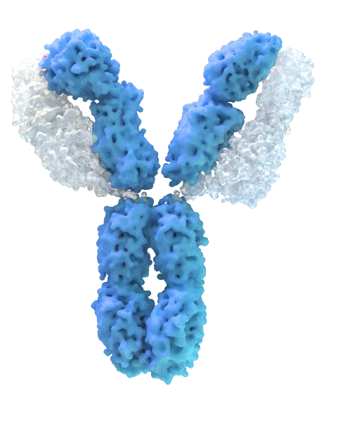
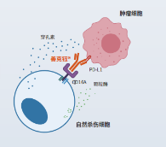
03
有效性（1/3）
索卡佐利单抗具有双重杀伤能力，覆盖全患者群：
①有效阻断PD-1/PD-L1下游通路； ②Fc段未经修饰，具有细胞介导细胞毒作用（ADCC）¹
关于Fc段
Fc段功能：介导抗体效应功能，召集NK细胞、巨噬细胞等免疫细胞前来助阵，歼灭被结合的靶细胞，如ADCC效应、CDC效应。
PD-1的靶细胞是T细胞，因此，对PD-1抑制剂，需要去除Fc段功能（敲掉/改造），以避免T细胞被前来助阵的免疫细胞杀伤。
PD-L1的靶细胞是肿瘤细胞，通过Fc段的功能，唤来NK细胞、巨噬细胞等协助杀伤肿瘤细胞。
抗体依赖的细胞毒性作用（ADCC）：NK细胞为主的免疫效应细胞通过PD-L1间接识别靶细胞，释放诸如穿孔素、颗粒酶等细胞毒性物质。破坏肿瘤细胞膜，使水和电解质迅速进入胞内，导致细胞崩解破坏，诱导细胞凋亡从而产生ADCC效应。
已上市代表药物：
曲妥珠单抗和阿伦珠单抗，均为
【非PD-（L）1制剂】
Fc段
ADCC作用机制
索卡佐利单抗保留了完整Fc端，抗体依赖的细胞介导的细胞毒性（ADCC）作用作为次要作用机制，Fc段与免疫细胞如NK细胞结合，促进免疫细胞对肿瘤细胞的直接杀伤作用，进一步增加抗体抑制肿瘤生长的能力。
数据来源
1.Clin Cancer Res (2022) 28 (23): 5098–5106.

Slide 7
03
有效性（2/3）
索卡佐利单抗是目前唯一获NMPA批准用于治疗既往含铂化疗治疗失败的复发/转移性宫颈癌的PD-L1。
索卡佐利单抗治疗复发/转移性宫颈癌疗效显著优于帕博利珠单抗及贝伐珠单抗，无论在PD-L1表达阳性还是阴性的人群中，索卡佐利单抗的治疗均展示出显著的抗肿瘤效果。
《中国临床肿瘤学会（CSCO）宫颈癌诊疗指南》将帕博利珠单抗作为PDL-1阳性人群的二级推荐，将贝伐珠单抗或化疗（白蛋白紫杉醇等）作为全人群二级推荐⁴。
 | 索卡佐利单抗¹ （N=91） | 帕博利珠单抗² (N=95) | 贝伐珠单抗³ （N=46）
ORR% | 15.4% | 12.2% | 10.9%
PD-L1表达阳性 | 16.7% | 14.3% | /
PD-L1表达阴性 | 17.9% | 0 | /
PFS,m | 4.44 | 2.1 | 3.4
DCR,% | 49.5% | 30.6%
DOR,m | 20.11 | NR | 6.21
12个月DOR率,% | 88.5% | 79.5%
OS,m | 14.72 | 9.4 | 7.29
PD-L1表达阳性 | 16.82 | 11 | /
PD-L1表达阴性 | 17.61 | / | /
ORR：客观缓解率，DCR：疾病控制率，PFS：无进展生存期，OS：总生存期
数据来源
Clin Cancer Res (2022) 28 (23): 5098–5106.
Keynote-158: J Clin Oncol. 2019 Jun 10;37(17):1470-1478. doi: 10.1200/JCO.18.01265
J Clin Oncol 27:1069-1074. © 2009 by American Society of Clinical Oncology
《中国临床肿瘤学会（CSCO）宫颈癌诊疗指南》2023版

Slide 8

03
有效性（3/3）
妇科肿瘤免疫检查点抑制剂临床应用指南（2023年版)¹
索卡佐利单抗的临床疗效和安全性得到中华医学会临床专家认可，相关数据在上市前已被收录在《妇科肿瘤免疫检查点抑制剂临床应用指南》2023版中。
推荐索卡佐利单抗用于治疗既往经一线含铂方案化疗失败或不能耐受的复发/转移性子宫颈癌患者(无论 PD-L1 表达状态)（2A类）
机构 | 名称 | 推荐等级/评价
中华医学会 | 《妇科肿瘤免疫检查点抑制剂临床应用指南》 （2023.V2)¹ | 2A类证据
  索卡佐利单抗的临床疗效和安全性目前已获得中国临床肿瘤协会的认可，于2024年4月26日-27日在济南召开的CSCO指南更新会已披露，索卡佐利单抗将收录于《中国临床肿瘤学会（CSCO）宫颈癌诊疗指南2024》，预计指南更新正式发布时间为2024年9月。
数据来源
妇科肿瘤免疫检查点抑制剂临床应用指南（2023年版)

Slide 9
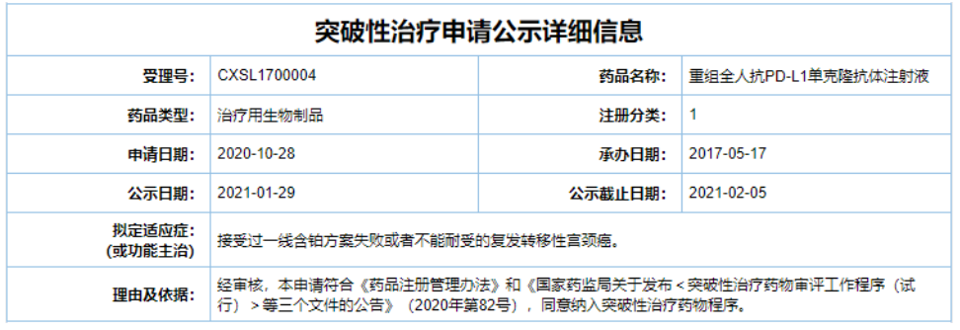

04
创新性
  创新程度：
  中国唯一具有ADCC效应的PD-1/PD-L1
  中国唯一具有宫颈癌适应症的PD-L1单抗
  于2021年获NMPA批准纳入突破性治疗药物
索卡佐利单抗于2021年获NMPA批准纳入突破性治疗药物
  创新的应用方式：
  索卡佐利单抗是唯一保留ADCC效应的PD-1/PD-L1单抗，具有双重免疫机制。
  对比其他PD-1/PD-L1,索卡佐利单抗增加了杀伤肿瘤细胞的作用机制（ADCC效应），达到疗效所需剂量更低，安全性更高。
  该创新带来的疗效或安全性方面的优势：
  索卡佐利单抗双重机制，进一步增加抗体抑制肿瘤生长的能力。
  宫颈癌PD-L1表达阴性患者高达42%¹， 索卡佐利单抗对PD-L1阴性患者同样有效，获批复发转移宫颈癌二线治疗全人群适应症。
  在索卡佐利单抗上市研究104例受试者中，仅3例（2.9%）受试者发生3级irAE，4级、5级irAE发生率为0。索卡佐利单抗高效低毒，让患者能更好获益。
数据来源
1. Critical Reviews in Oncology / Hematology 189 (2023) 104084

Slide 10

05
公平性1
所治疗疾病对公共健康的影响描述
宫颈癌是女性常见恶性肿瘤之一，目前中国无论是发病还是死亡人数（ 2022年新发病例15.07万，死亡病例5.57万），为世界第二大宫颈癌疾病负担国，发病率死亡率均呈上升趋势。宫颈癌PD-L1表达阴性患者高达42%，索卡佐利单抗是中国唯一获批宫颈癌适应症的PD-L1单抗，其对PD-L1阴性患者同样有效，其杰出疗效将改写该病治疗格局，成为宫颈癌新的标准疗法。¹
符合“保基本”原则描述
宫颈癌发病率与生活水平、卫生受教育程度相关，我国是世界宫颈癌第二高发国，且高发区主要集中在中西部经济欠发达地区，农村高于城市，山区高于平原。由于经治复发或转移性宫颈癌目前尚缺有效方案，索卡佐利单抗作为突破性疗法，如纳入医保，可为这部分经济条件差的患者带来基本保障，且索卡佐利单抗对PD-L1阴性患者同样有效，为女性健康水平提升，为世卫组织《加速消除宫颈癌全球战略》的达成贡献大国使命担当。
弥补目录短板描述
索卡佐利单抗弥补了目录内无治疗既往含铂化疗治疗失败的复发或转移性宫颈癌药物的短板。是兆科肿瘤自主创新、具有完全自主知识产权的PD-L1单抗；是中国唯⼀获批宫颈癌适应症的PD-L1单抗，其对PD-L1阴性患者同样有效、填补了中国宫颈癌免疫治疗PD-L1单抗的空白。
临床管理难度描述
使用索卡佐利单抗进行治疗的患者⼈群精确-既往含铂化疗治疗失败的复发或转移性宫颈癌患者。并且说明书规定的使用剂量明确、严格，不存在临床滥用风险，不会增加医保管理难度。
数据来源
数据来源
2024年国家癌症中心癌症报告

Slide 11
谢 谢！

